Slide 1
基于深度强化学习的数据增强技术
测仪152 林昊琪

Slide 2
研究背景
机器学习需要哪些？
硬件（计算能力强的工作站）
网络架构（算法）
更多的数据（包含不变性）√

Slide 3
数据增强
训练机器学习模型←大量参数←数以百万的数据(没有？)
←数据增强（扩充）
针对不同的数据集，数据增强的方法不同
eg.水平翻转对于CIFAR-10数据集有效。MNIST无效
弹性扭曲，缩放，平移，旋转对MNIST有效
手动设计的。自动设计？强化学习

Slide 4
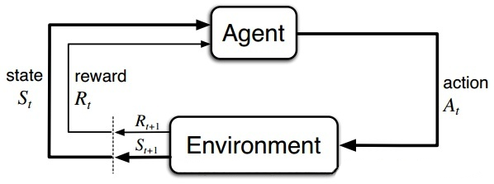
强化学习
机器处在一个环境中，每个状态为机器对当前环境的感知；机器只能通过动作来影响环境，当机器执行一个动作后，会使得环境按某种概率转移到另一个状态；同时，环境会根据潜在的奖赏函数反馈给机器一个奖赏。（Q-learning，SARSA）

Slide 5
深度强化学习
传统的强化学习具有一定的局限性：状态空间和动作空间是离散的，而且状态空间和动作空间不能太大。然而比较复杂的、更加接近实际情况的任务则往往有着很大的状态空间和连续的动作空间。当输入数据为图像，声音时，往往具有很高维度，传统的强化学习很难处理的情况。
深度强化学习就是把深度学习对于高维输入的感知能力与强化学习的决策能力相结合起来。
DQN对Qlearning的修改主要体现在以下三个方面：
（1）DQN利用深度卷积神经网络逼近函数；
（2）DQN利用了经验回放训练强化学习的学习过程；
（3）DQN独立设置了目标网络来独立处理时间差分中的TD偏差。

Slide 6
数据自动增强搜索算法
在实验中，我们留出了一个验证集去度量在子模型上的泛化性能。子模型的训练是用5种子策略在训练集中产生的增强数据进行训练的。对于一个 mini-batch中的每个样例，随机选择5种子策略中的一个去增强图像。然后使用子模型去在验证集上度量准确率，这个准确率就是充当奖励信号去训练RNN控制器模型。在每个数据集合上，在每个数据集中，控制器大概抽样出15000个策略。在搜索结束后，我们将子策略连接在一起，这些子策略是从表现最好的5个策略中取出来的，将它们连接成一个包含了25个子策略的单策略。然后将这个包含了25个子策略的策略引用到每个数据集的模型训练上。
For each example in the mini-batch
child model
validation set
one of the 5 sub-policies is chosen randomly to augment the image.
accuracy
RNN
30 softmax
reward

Slide 7
实验步骤
1.数据集：CIFAR-10数据集（MNIST数据集）
2.增强方法：手动增强，Gans （增强学习）
3.机器学习模型：
逻辑回归，Lenet，Resnet

Slide 8
增强方法测试对比
模型 | MNIST |  |  |  | CIFAR-10
数据增强方法 | 裁剪 | 平移 | 旋转 | … | 裁剪 | 平移 | 旋转 | …
逻辑回归
LeNet
ResNet

Slide 9

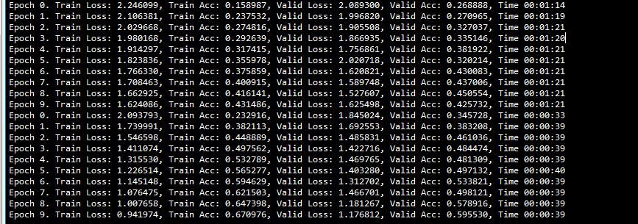
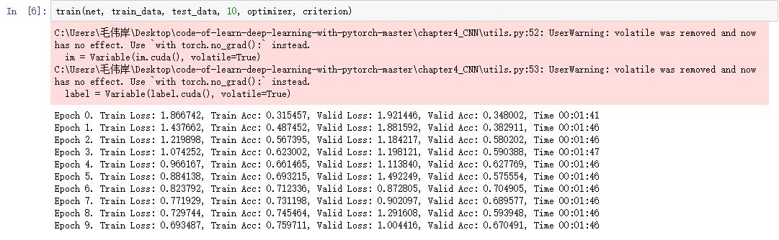
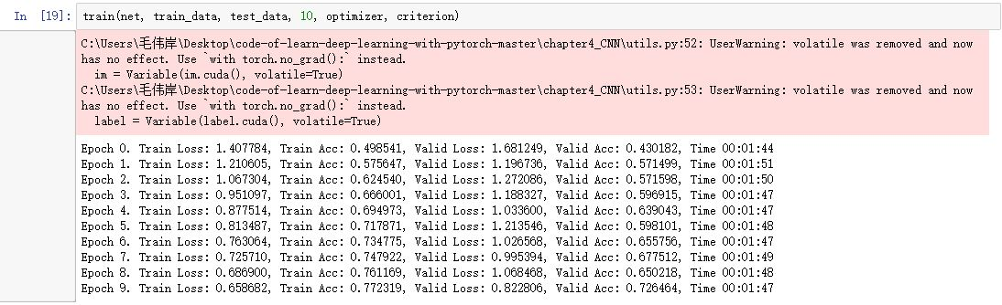
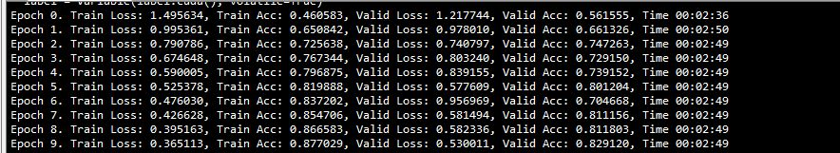
目前进度
1.逻辑回归
原始图片训练100轮
2.Lenet
原始图片训练10轮
3.Resnet
原始图片训练10轮
增强图片训练10轮
原始+增强训练10轮（两倍数据）

Slide 10
谢谢

